Slide 1
Alimentos e sistema digestório

Slide 2
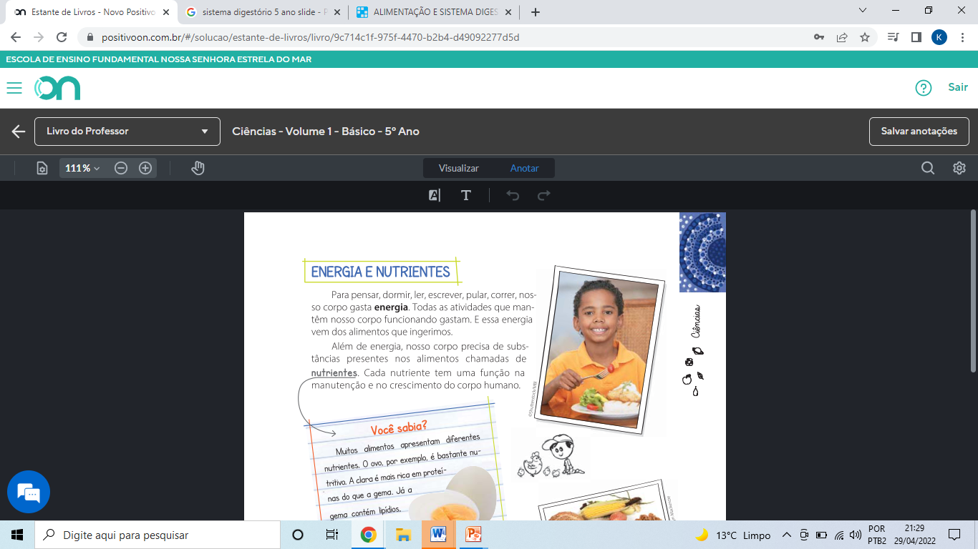

Slide 3
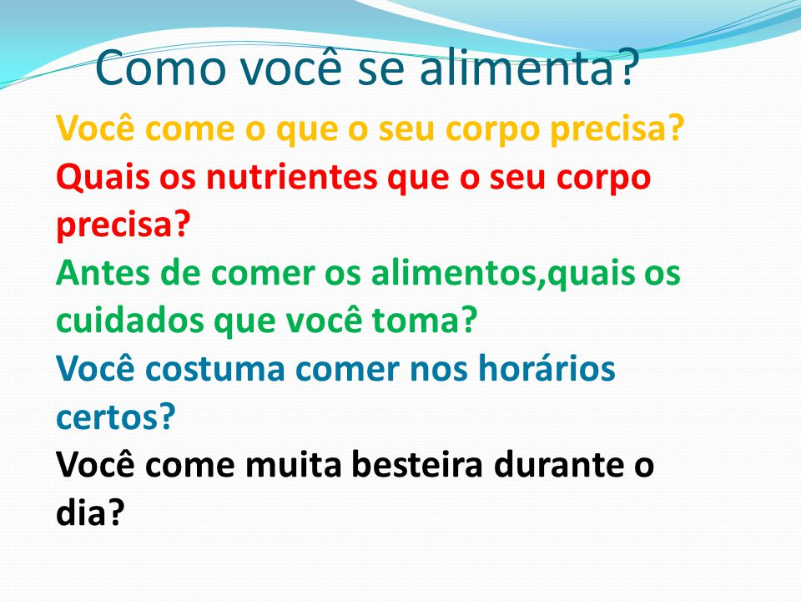

Slide 4
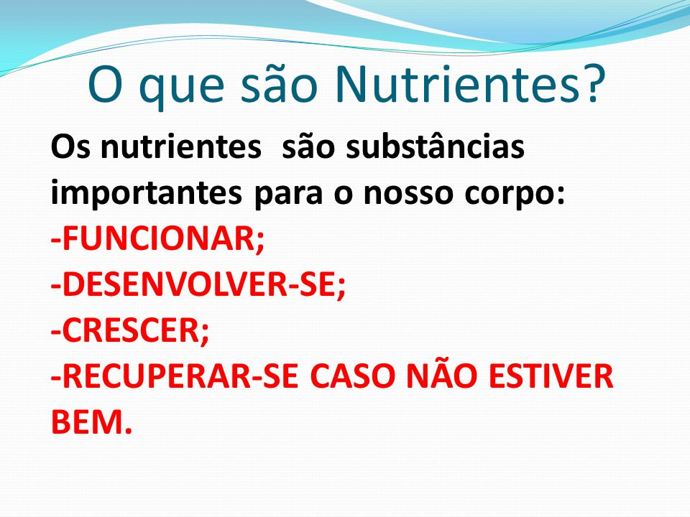

Slide 5
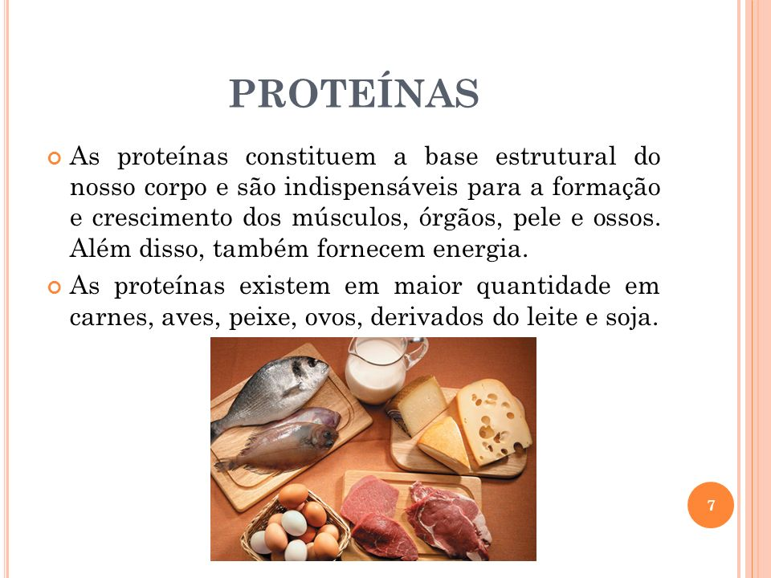
São chamados de construtores

Slide 6
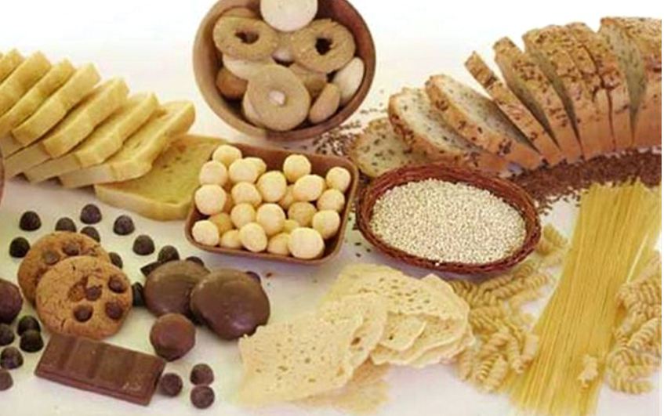
Carboidratos
São nutrientes que fornecem energia para o funcionamento do organismo.
E são chamados de alimentos energéticos.

Slide 7
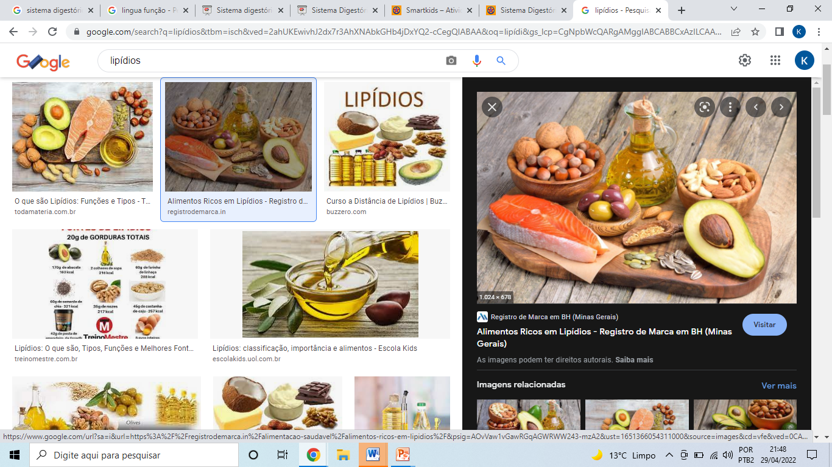
Lipídios
Também fornecem energia ao nosso corpo e são importantes para o bom funcionamento do organismo.
E são chamados de alimentos energéticos.

Slide 8
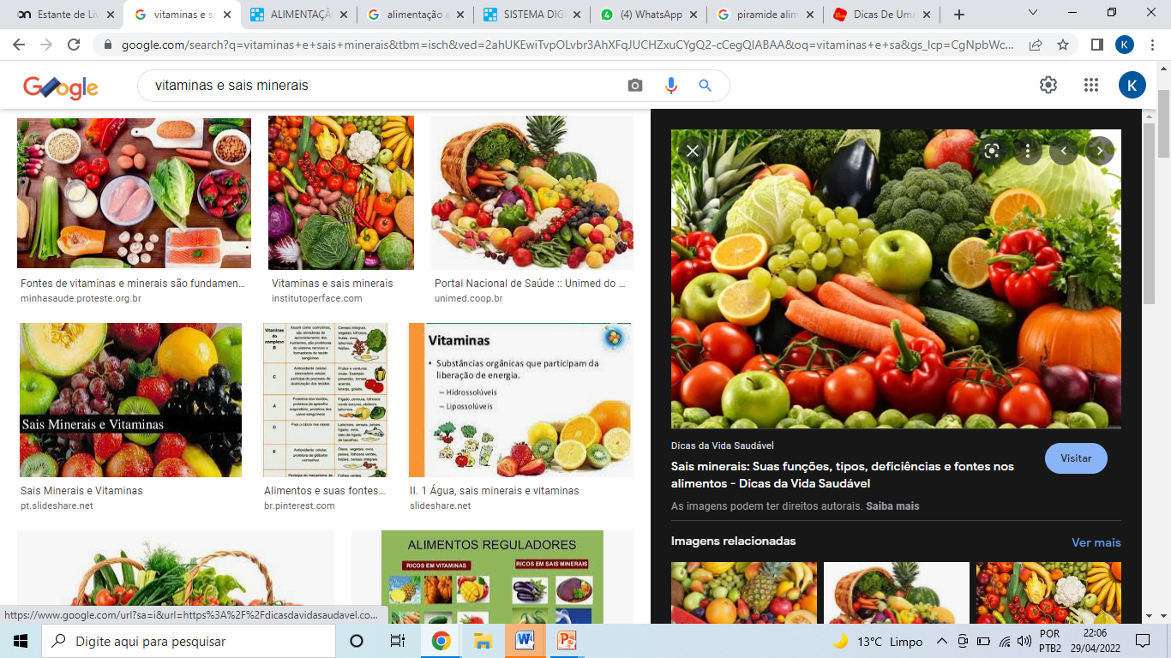
Vitaminas e sais minerais
São nutrientes que tem a função de regular as atividades do organismo.
Um exemplo é a laranja que é rica em vitamina C, feijão e espinafre.

Slide 9
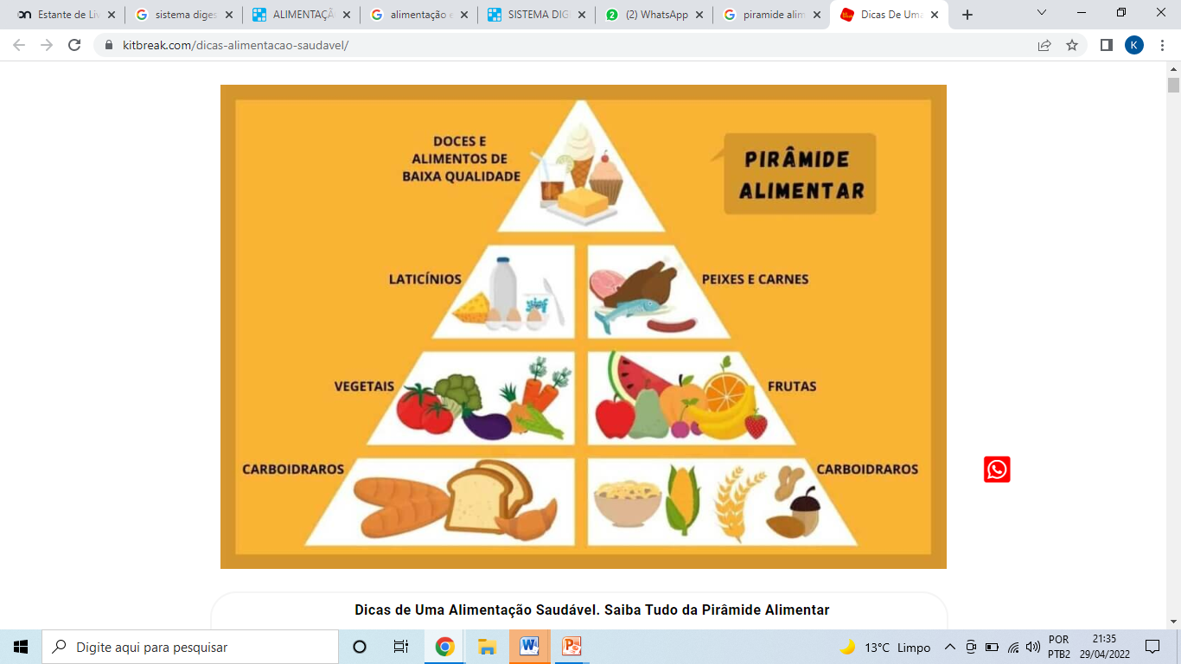
Devemos comer em maior quantidade os alimentos ricos em carboidratos.
Observe o topo da pirâmide.

Slide 10


Slide 11
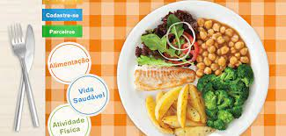

Slide 12


Slide 13


Slide 14
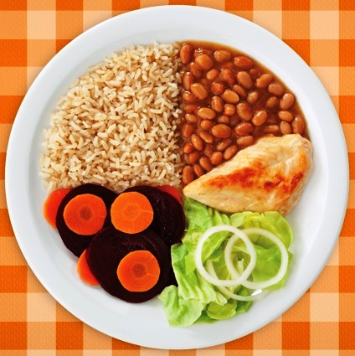
Refeição saudável

Slide 15
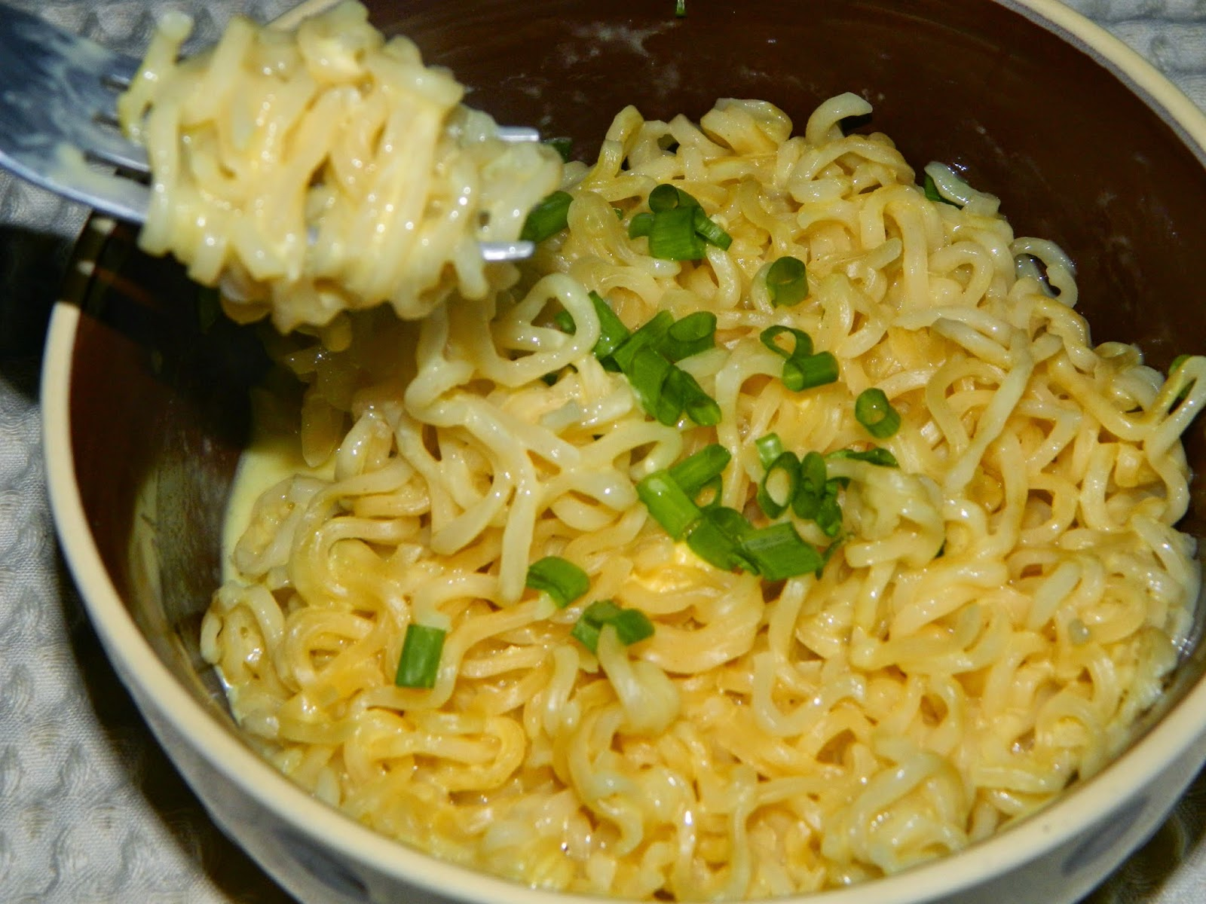

Slide 16
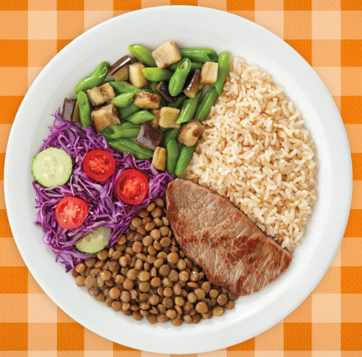
Refeição saudável

Slide 17
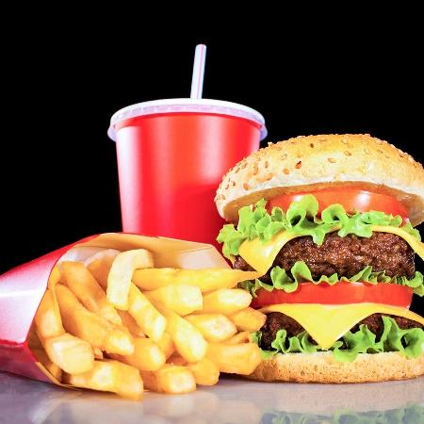

Slide 18
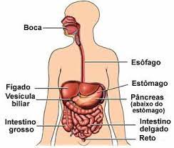
Sistema digestório

Slide 19
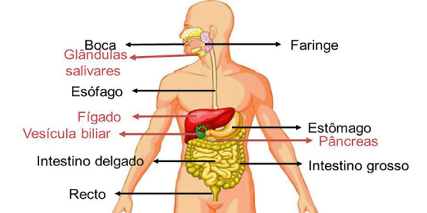

Slide 20

Língua
A língua ajuda a engolir o alimento que foi triturado e umedecido que passa ser chamado de bolo alimentar.

Slide 21
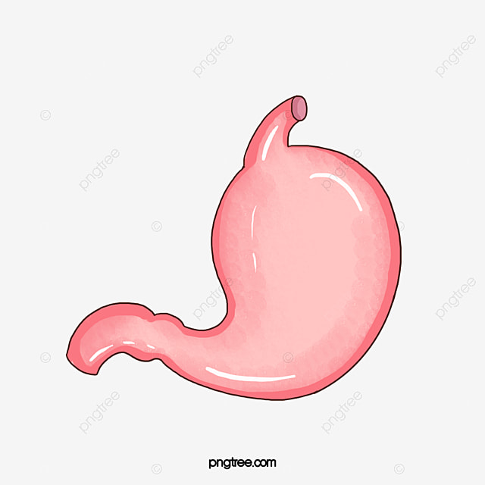
Estômago
Existem substâncias muito ácidas que digerem principalmente as proteínas.

Slide 22
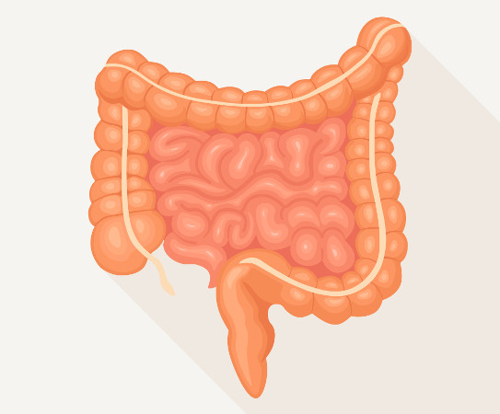
Intestino grosso e delgado
No intestino grosso oco a absorção dos nutrientes restantes e da água, também é o local onde ocorre a formação das fezes.
O intestino delgado é estreito, longo e enrolado

Slide 23
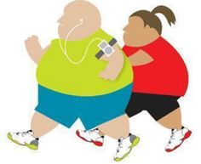
Obesidade
É uma doença pelo excesso de gordura corporal.
Alimentação saudável e exercício físico,

Slide 24
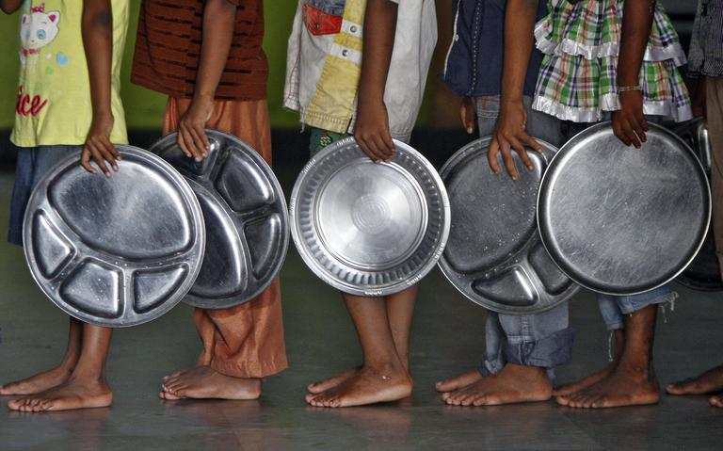
Subnutrição
É uma doença causada pela falta de nutrientes.

Slide 25
Agora é só estudar em casa!

